Slide 1

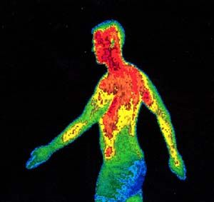
Retroalimentación negativa y positiva
Estudiante: diego jacinto campos

Slide 2
Introducción
El presente trabajo se con el objetivo de analizar y comprender mejor los procesos homeostáticos de nuestro organismo y cómo mediante dos tipos de retroalimentación (negativa y positiva), mantiene la homeostasis necesaria para poder sobrevivir. Además, se dará ejemplos de los dos tipos de retroalimentación para explicar mejor este tema

Slide 3
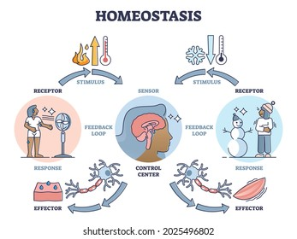
¿QUÉ Es la homeostasis?
La homeostasis es aquella propiedad que tienen los organismos de poder autorregularse mediante procesos químicos como la secreción de hormonas.
Uno de los ejemplos más notorios es la regulación de la temperatura corporal, el cuerpo debe tener una temperatura de 37 °C, un grado más o un grado menos sería fatal para nuestro organismo
Figura 1: Regulación de la temperatura
Recuperado de: https://image.shutterstock.com/image-vector/homeostasis-biological-state-temperature-regulation-260nw-2025496802.jpg

Slide 4
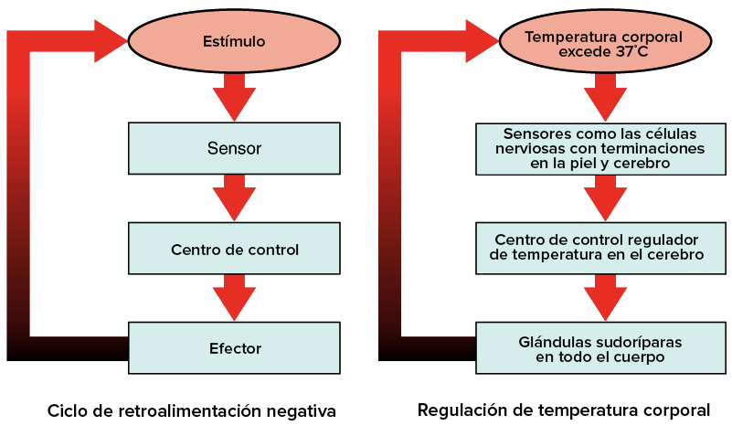
RETROALIMENTACIÓN NEGATIVA
La retroalimentación negativa ocurre cuando una hormona produce un efecto contrario al estímulo generado, es decir, que es este tipo de retroalimentación produce la homeostasis en el organismo, si por X motivos un factor se vuelve excesivo o insuficiente la retroalimentación negativa devolverá al organismo a sus valores normales.
Figura 2: Ciclo de retroalimentación negativa
Recuperado de: https://es.khanacademy.org/science/ap-biology/cell-communication-and-cell-cycle/feedback/a/homeostasis

Slide 5
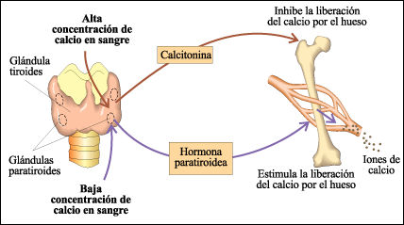
Regulación de la glándula tiroidea
Aparte de producir la tiroxina necesaria para la regulación del organismo la tiroidea también segrega calcitonina y paratirina
La calcitonina es la encargada de que el intestino delgado y los riñones eviten la absorción del calcio y que los huesos absorban más de este mineral. Mientras que la paratirina es lo opuesto a la anterior hormona ya que promueve la absorción de calcio por parte de los riñones y el intestino delgado y fomenta la liberación del calcio en los huesos.
Figura 3: Regulación de la glándula tiroidea
Recuperado de: http://elbibliote.com/resources/Temas/html/637.php

Slide 6
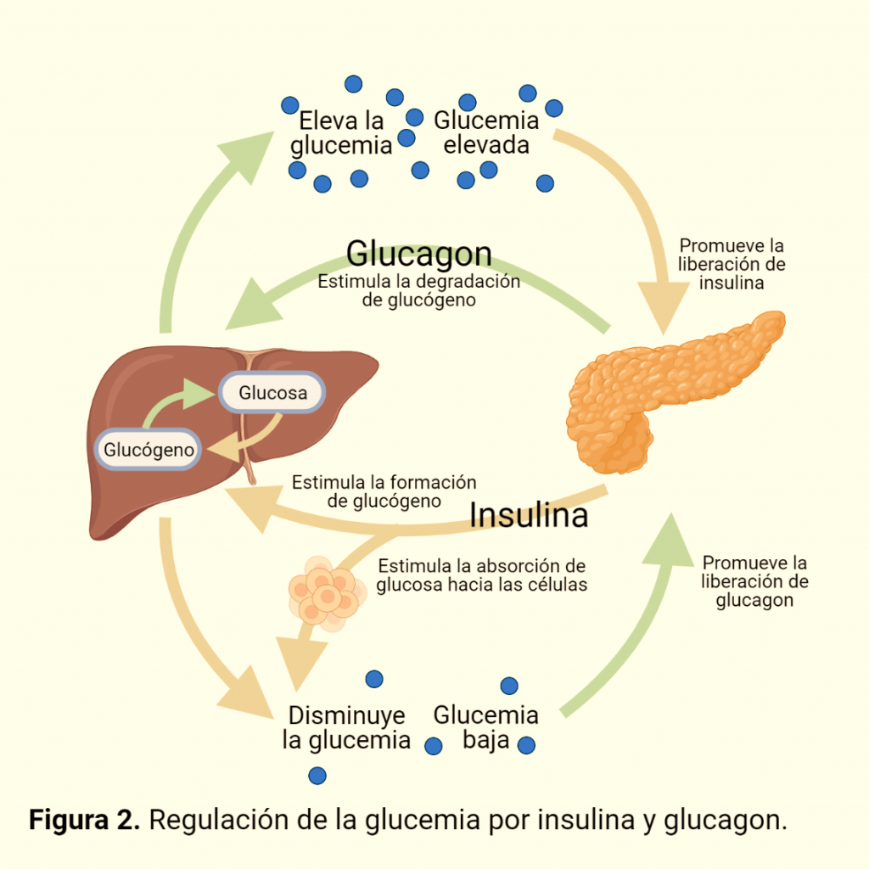
Regulación de la insulina y glucagón
Su regulación funciona de la siguiente manera: cuando existe una cantidad elevada de glucemia en nuestra sangre el páncreas segrega insulina formando glucógeno almacenándolo en el hígado.
Altas concentraciones de glucógeno genera que el páncreas segregue glucagón rompiendo sus enlaces obteniendo energía.
El ciclo se vuelve a repetir, salvo en personas con diabetes, en ese caso, se tendría que consumir insulina para continuar con el ciclo
Figura 4: Regulación de la insulina y el glucagón
Recuperado de: https://fisiologia.facmed.unam.mx/wp-content/uploads/2022/02/UTIII-Sesion-IV-Imagen-2-1024x1024.png

Slide 7
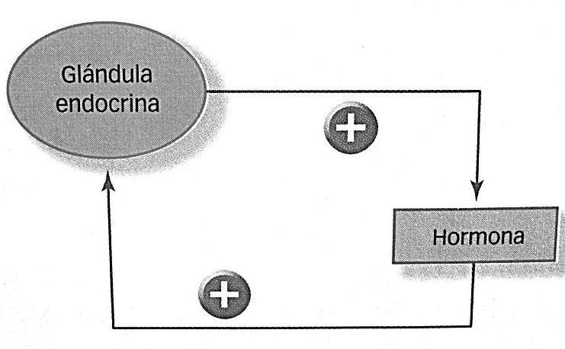
RETROALIMENTACIÓN POSITIVA
Los ciclos de retroalimentación positiva amplifican el estímulo inicial generado por hormonas hasta su conclusión. Esto hace que las condiciones generadas sean proporcionales en uso; es decir las condiciones se vuelven más extremas porque son necesarias para cumplir ciertos procesos como el parto o la lactancia.
Figura 5: Breve descripción del ciclo de retroalimentación positiva
Recuperado de: https://docplayer.es/docs-images/64/51169295/images/4-0.jpg

Slide 8
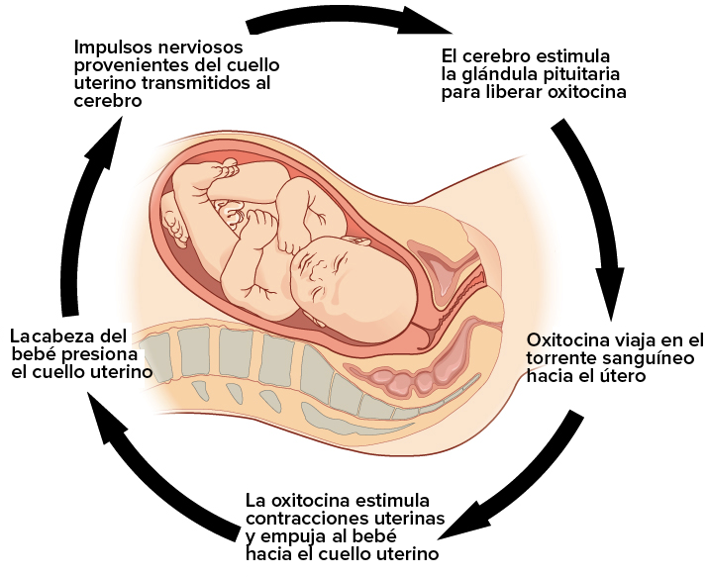
EL CICLO DEL PARTO
El parto actúa de la siguiente manera: cuando la cabeza sale por el cuello uterino, el hipotálamo envía impulsos nerviosos hacia la glándula maestra haciendo que segregue oxitocina. Lo que produce contracciones del parto más fuertes y cada vez más seguidas; hasta que el bebé pueda salir del vientre de la madre
Figura 6: El parto y sus ciclos
Recuperado de: https://es.khanacademy.org/science/ap-biology/cell-communication-and-cell-cycle/feedback/a/homeostasis

Slide 9
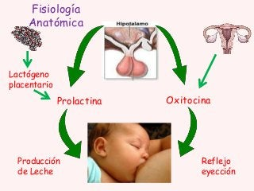
EL CICLO DE LA LECHE MATERNA
Cuando el bebé succiona leche materna, los tejidos nerviosos ubicados en el pezón mandan una señal al hipotálamo y a su vez envía una señal a la pituitaria para que segregue prolactina y oxitocina, son las encargadas de la producción de la leche. Si el bebé succiona cada vez más rápido el estimulo va aumentando produciendo cada vez más leche
Figura 7: El ciclo de la succión de la leche materna
Recuperado de: https://es.khanacademy.org/science/ap-biology/cell-communication-and-cell-cycle/feedback/a/homeostasis

Slide 10
CONCLUSIONES
La homeostasis es importante en nuestro organismo para tener un balance en nuestro organismo y es vital para el funcionamiento del mismo.
La retroalimentación negativa ayuda a los procesos homeostáticos, segregando hormonas para mantener un adecuado nivel en los estímulos.
La retroalimentación positiva no suele ser muy común debido a que exageran el estímulo inicial más de lo debido. Suele aplicarse a la hora del parto o en la lactancia materna.
Si nuestro cuerpo no se autorregula las consecuencias serían fatales para nuestro organismo, originando deficiencias o trastornos. Por ejemplo, si hay demasiado C02 en la sangre, se vuelve más ácida de lo normal ya que lo órganos no podrían funcionar.

Slide 11
REFERENCIAS
CK-12 (26 febrero 2021). Regulación Hormonal. Recuperado de: https://flexbooks.ck12.org/cbook/ck-12-conceptos-biologia/section/13.25/primary/lesson/regulación-hormonal/
BBC NEWS (19 noviembre 2017). Qué es la homeostasis, la propiedad de la que dependen nuestras vidas. Recuperado de: https://www.bbc.com/mundo/noticias-42029260
LAB TESTS (14 agosto 2017). Retroalimentación. Recuperado de: https://labtestsonline.es/glossary/retroalimentacion#:~:text=Existen%20muy%20pocos%20mecanismos%20de,y%20más%20leche%20se%20produce.
Khan Academy (2020). Homeostasis. Recuperado de: https://es.khanacademy.org/science/ap-biology/cell-communication-and-cell-cycle/feedback/a/homeostasis

